Slide 1
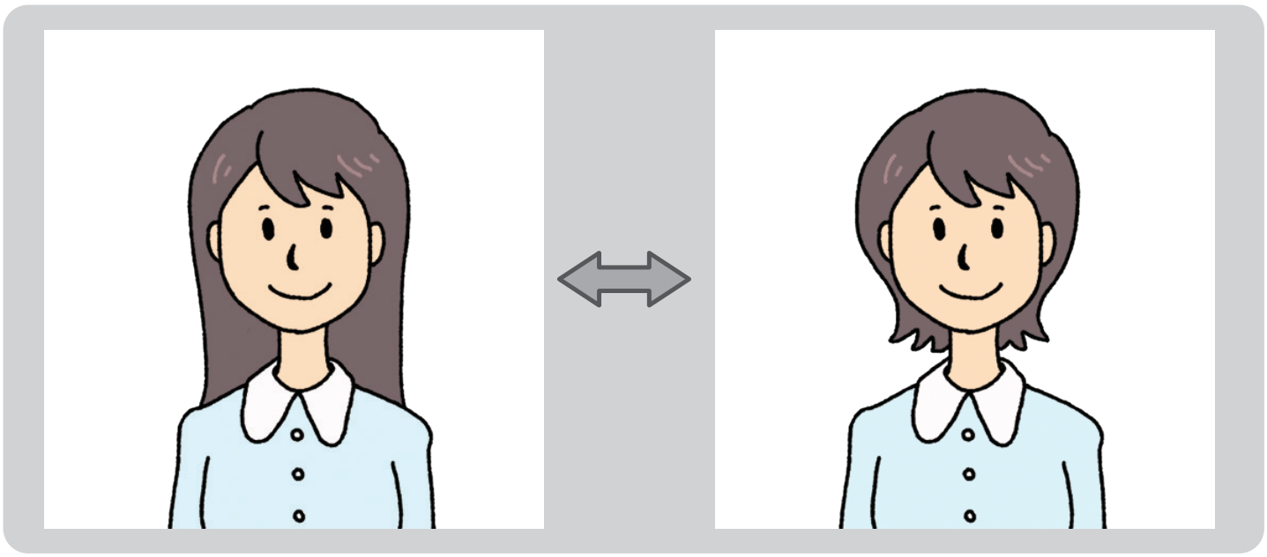

Slide 2
初級2第2課1【どの人(ひと)？ មនុស្សមួយណា?】
a. 髪(かみ)が長い(ながい) សក់វែង

Slide 4
初級2第2課1【どの人 (ひと)？ មនុស្សមួយណា?】
b. 髪(かみ)が短い(みじかい) សក់ខ្លី

Slide 5
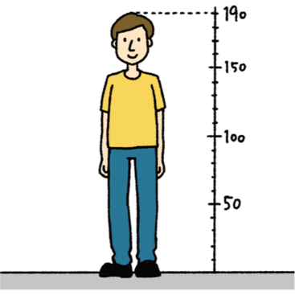

Slide 6
初級2第2課1【どの人(ひと)？ មនុស្សមួយណា?】
c. 背(せ)が高い(たかい) កម្ពស់ខ្ពស់

Slide 7
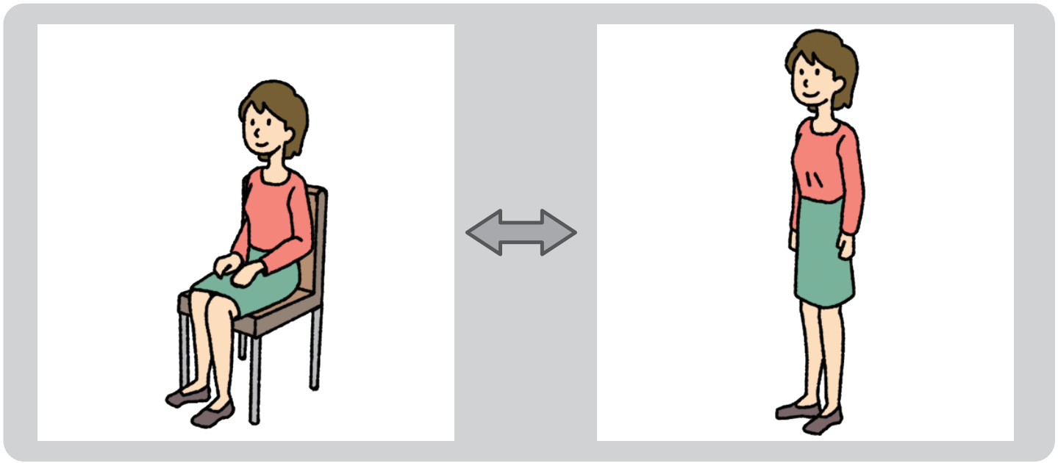

Slide 8
初級2第2課1【どの人(ひと)？ មនុស្សមួយណា?】
d. 座っている(すわっている)・座る(すわる) កំពុងអង្គុយ (អង្គុយ)

Slide 10
初級2第2課1【どの人(ひと)？ មនុស្សមួយណា?】
e. 立っている(たっている)・立つ(たつ) កំពុងឈរ (ឈរ)

Slide 11
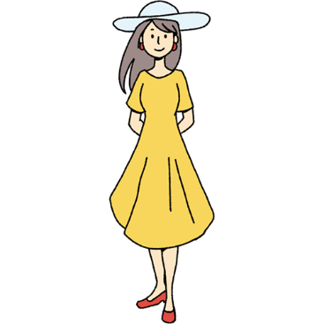

Slide 12
初級2第2課1【どの人(ひと)？ មនុស្សមួយណា?】
f. 帽子(ぼうし)をかぶっている (かぶる) កំពុងពាក់មួក (ពាក់)

Slide 14
初級2第2課1【どの人(ひと)？ មនុស្សមួយណា?】
g. ピアスをしている (する) កំពុងពាក់ក្រវិល (ពាក់)

Slide 16
初級2第2課1【どの人(ひと)？ មនុស្សមួយណា?】
h. ワンピースを着ている(きている) 着る(きる) កំពុងស្លៀករ៉ូប (ស្លៀក)

Slide 18
初級2第2課1【どの人(ひと)？ មនុស្សមួយណា?】
i. くつをはいている (はく) កំពុងពាក់់ស្បែកជើង (ពាក់)

Slide 19
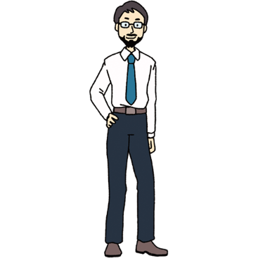

Slide 20
初級2第2課1【どの人(ひと)？ មនុស្សមួយណា?】
j. めがねをかけている (かける) កំពុងពាក់វ៉ែនតា (ពាក់)

Slide 22
初級2第2課1【どの人(ひと)？ មនុស្សមួយណា?】
k. ひげをはやしている (はやす) ទុកពុកមាត់ (បណ្ដុះ)

Slide 24
初級2第2課1【どの人(ひと)？ មនុស្សមួយណា?】
l. ネクタイをしている (する) កំពុងពាក់ក្រវាត់ក (ពាក់)

Slide 26
初級2第2課1【どの人(ひと)？ មនុស្សមួយណា?】
m. シャツを着ている (きている)・着る(きる) កំពុងពាក់អាវ (ពាក់)

Slide 28
初級2第2課1【どの人(ひと)？ មនុស្សមួយណា?】
n. ズボンをはいている (はく) កំពុងស្លៀកខោ (ស្លៀក)

Slide 29
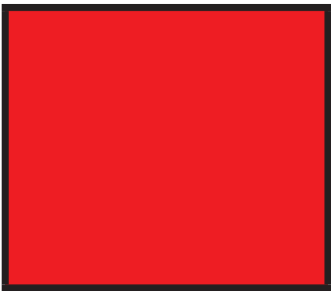

Slide 30
初級2第2課1【色(いろ) ពណ៌】
o. 赤い(あかい) ក្រហម

Slide 31
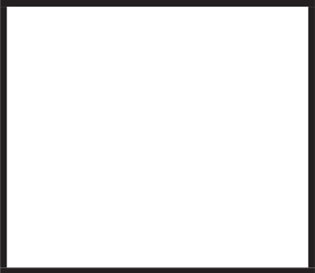

Slide 32
初級2第2課1【色(いろ) ពណ៌】
p. 白い(しろい) ស

Slide 33
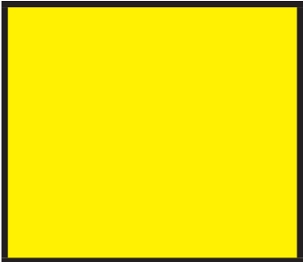

Slide 34
初級2第2課1【色(いろ) ពណ៌】
q. 黄色い(きいろい) លឿង

Slide 35


Slide 36
初級2第2課1【色(いろ) ពណ៌】
r. 青い(あおい) ខៀវ

Slide 37


Slide 38
初級2第2課1【色(いろ) ពណ៌】
s. 黒い(くろい) ខ្មៅ

Slide 39


